Slide 1
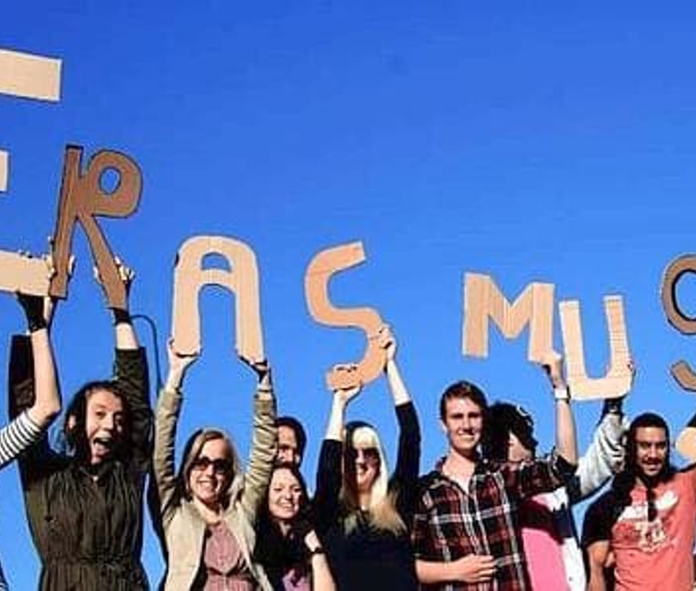
“Récits de nos villes”
progetto Erasmus+ KA229, 2018-1-BE01-KA229-038587_2

Slide 2
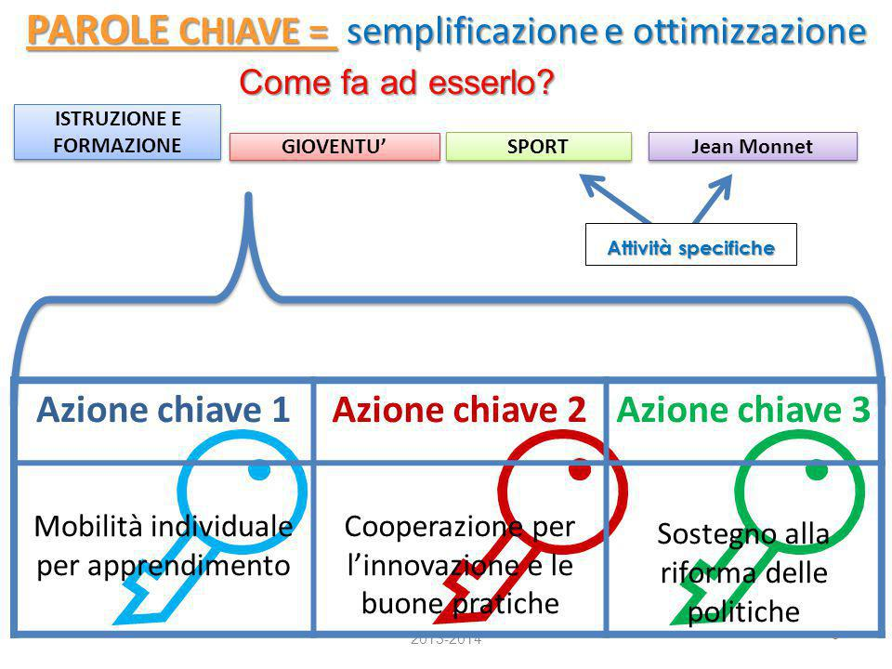

Slide 3
OBIETTIVI
incentivare la condivisione di buone pratiche fra scuole
aumentare la dimensione internazionale dell’istruzione e della formazione
migliorare l’insegnamento e l’apprendimento di lingue, in particolare del francese e dell’italiano come L2

Slide 4
TEMI
storia della propria città con la scoperta del suo patrimonio artistico, storico e culturale
scoperta della storia e del patrimonio artistico, storico e culturale della città di Bruxelles
pianificazione dello sviluppo urbanistico e tutela dell’ambiente

Slide 5
OBIETTIVI TRASVERSALI
Migliorare le soft skills (autonomia, adattabilità, flessibilità, creatività, capacità comunicativa)
Rafforzare la capacità di lavorare in team
Sviluppare le competenze ITC
Rafforzare la motivazione
Approfondire metodologia flipped classroom
Confrontarsi con altre culture

Slide 6
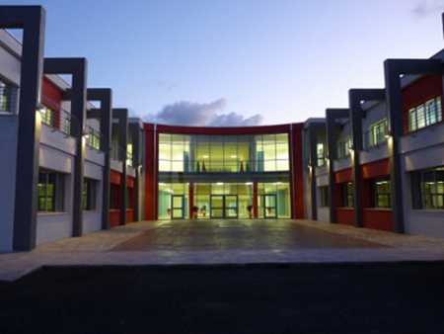
SCUOLE

Slide 7
MOBILITA’ IN BELGIO DAL 3 AL 9 FEBBRAIO 2019
13 studenti + 2 docenti (possibilità di aumentare mobilità fino a 17 studenti)
MOBILITA’ IN ITALIA DAL 24 AL 30 MARZO 2019
16 studenti + 2 docenti
SISTEMAZIONE IN FAMIGLIA
BUDGET PER STUDENTE:
VIAGGIO: 275 EURO
VITTO E ALLOGGIO: 406 EURO

Slide 8
PIANO DELLE ATTIVITA’
https://drive.google.com/file/d/1QlFpqujb_bNFOW-Y1j8LaO18Hgbe8beM/view?usp=sharing
CONTATTI:
Prof.ssa Di Primio Stefania
Prof.ssa Rossi Finarelli Antonietta

Slide 9
SELEZIONE STUDENTI
Test scritto lingua francese:
martedì 4 dicembre 2018
Graduatoria beneficiari borsa di studio:
venerdì 7 dicembre 2018
Criteri di selezione:
Media scolastica a.s. 2017-2018
Voto di comportamento
Risultato test linguistico

